Slide 1


Slide 2
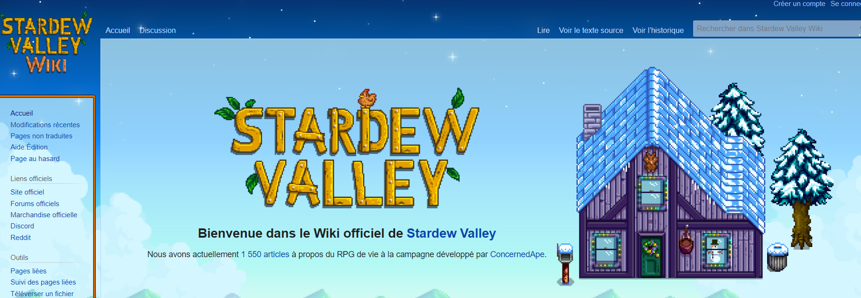
Pourquoi Stardew Valley ?
Beaucoup de ressources (villageois, outils, fruit & légume , …….....)
Exemple de wiki fonctionnelle
Jeu sympa

Slide 3
Sommaire
A) Nos support technique
- back
-base de données
- front
- IDE
B) architecture de notre API
C) Architecture du site
D) Les fonctionnalités du site

Slide 4
Support technique: BackENd
Pour le backend de notre projet nous avons décider d’utiliser:
Node JS
Express JS
Passport - jwt
Sequelize

Slide 5
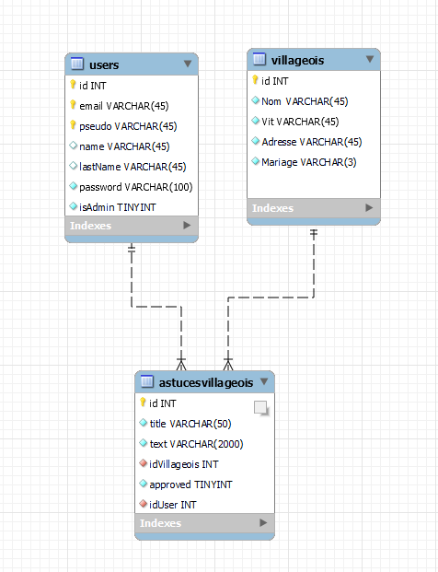

Support technique: Base de données
ERD de la base de donnée
Notre base de données est connectée à notre api grâce à l’outil Sequelize.

Slide 6


Support technique: FrontEnd
Pour la parti FrontEnd, nous avons décidé d’utiliser Angular pour ce projet. Nous avions le choix entre React JS et Angular afin de réaliser la tâche d’offrir une interface au client. Notre avons choisi d’utiliser Angular, car c’est un outil très utilisé et qui est très bien documenté.

Slide 7

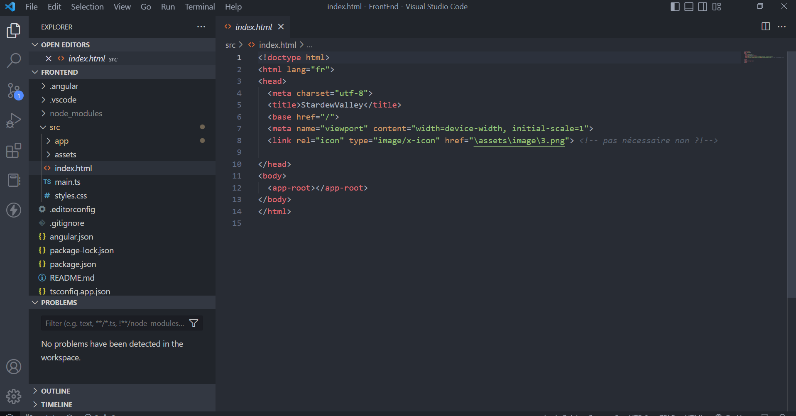
Support technique: IDE
nous pouvons aussi bien travailler dans notre BackEnd que dans notre FrontEnd.
Parce cette outils nous permet de travailler avec différents types de fichier en même temps, tel que des fichiers Js,Ts,html, css….
Cet outils offre un visuelle agréable et lisible.
Visual Studio Code

Slide 8
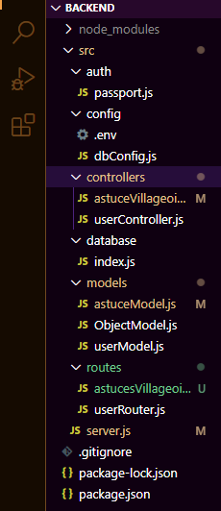
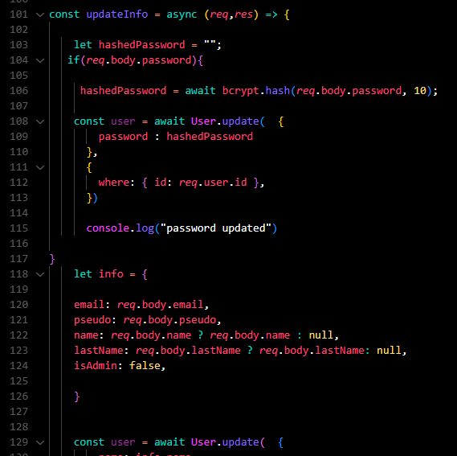
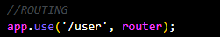
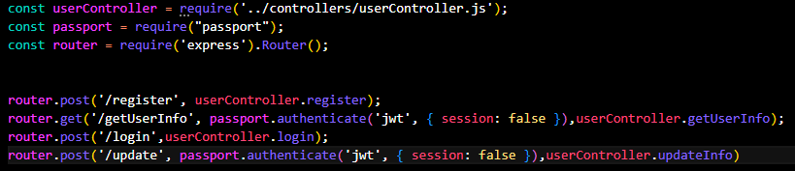
Architecture de Notre APi
Exemple avec la route user/updateInfo qui modifie les informations de l’utilisateur

Slide 9
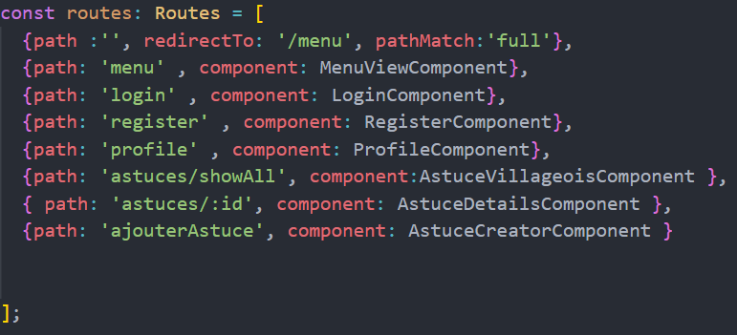
Architecture du site
Il faut rappeler comment fonctionne Angular pour mieux comprendre l’architecture du site. Angular nous assiste à la création d’une application web monopage, via la création de composants (appelé component) nous pouvons faire apparaitre ce que l’on veut dans cette page. Nous choisissant le component à afficher grâce à la mise en place de routes.
L’ordre d’affichage des components dans notre projet est le suivant:
1) Index: c’est l’élément le plus « ancien » dans l’arborescence , elle appelle à afficher app-root dans le body
2) app-root: Elle correspond à notre HEADER dans notre site, elle sera toujours afficher sur le site en haut de la page. Elle appelle ensuite le component souhaité en-dessous de l’HEADER grâce à la commande
3)router-outlet: On affiche le component souhaiter grâce aux routes. À l’ouverture du site vous vous retrouverez dans le component « menu-view ». Elle permet d’afficher le menu du site.
Le routing
La définition des routes se fait dans le fichier
«app-routing.module.ts ».
Grâce à la première ligne dans « routes », nous pouvons faire apparaître le « menu-view » quand on se trouve app-root.

Slide 10
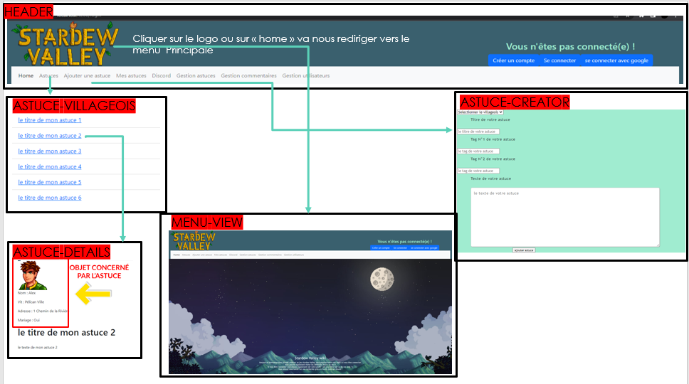
Architecture du site
Le routing solliciter lors de la navigation sur les différents fonctionnalités

Slide 11
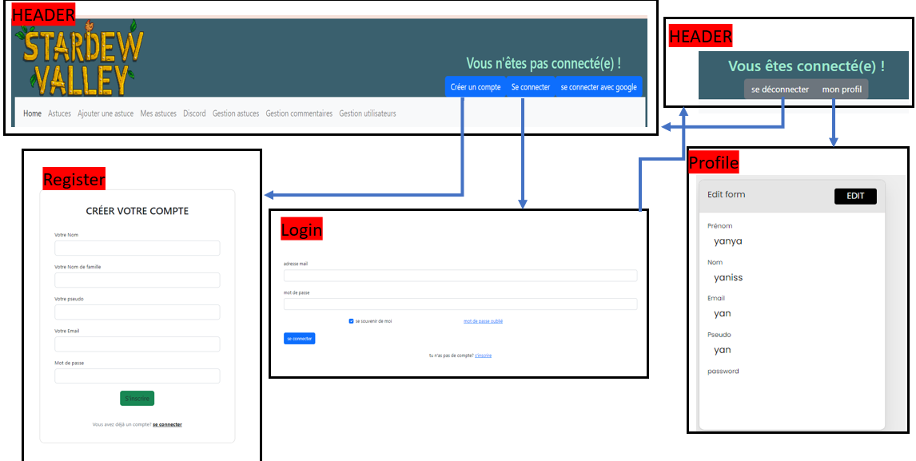
Architecture du site
Le routing solliciter lors de la connexion/déconnexion

Slide 12
Les fonctionnalités du site
Les différentes fonctionnalités présent sur notre site:
Se connecter / déconnecter
Créer un compte
Inspecter & modifier son profil
Regarder la liste d’astuce puis observer une astuce
Ajouter une astuce

Slide 13
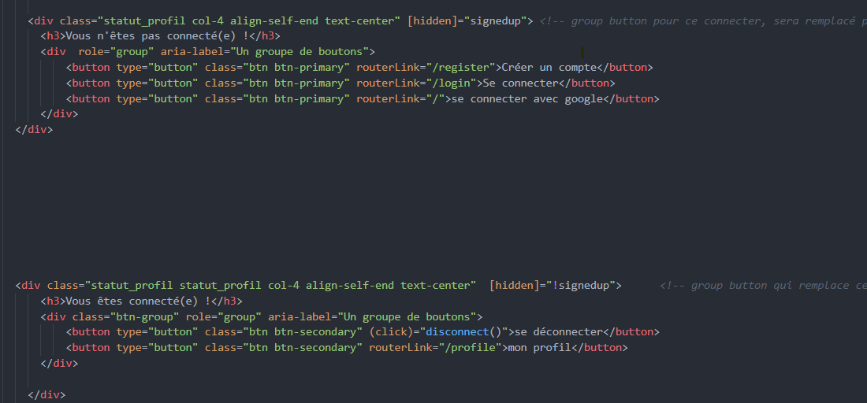
Les fonctionnalités du site
Connexion /déconnexion
Localisation : app-root

Slide 14
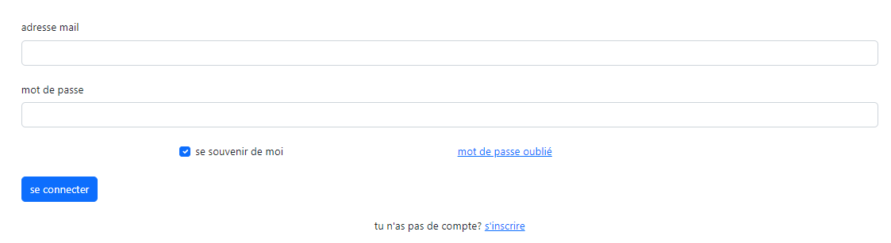
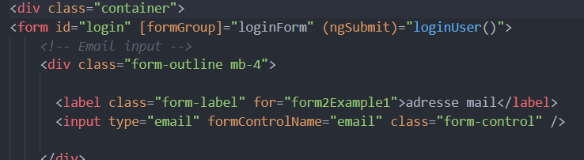
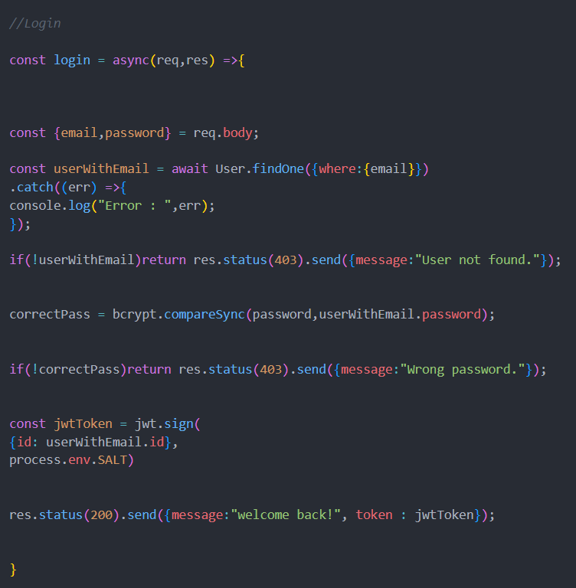
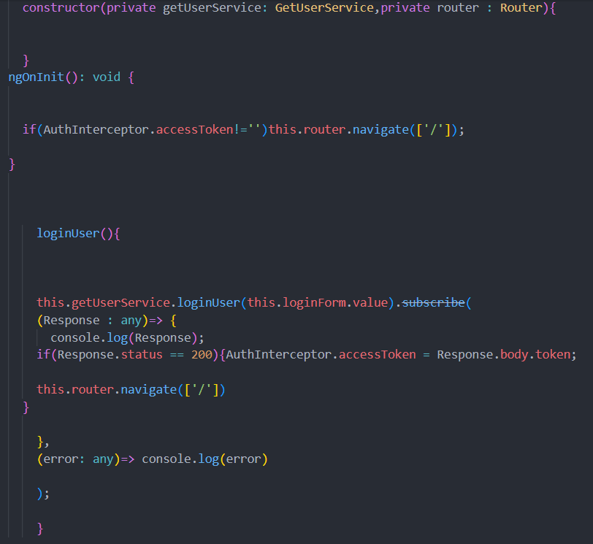
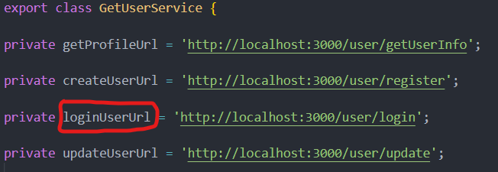
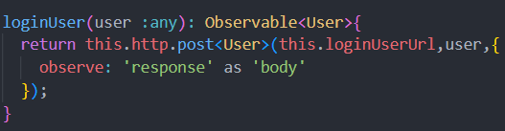
Les fonctionnalités du site
Connexion
Login.component.html
On clic sur « se connecter »
API: Usercontroller.js
Login.component.ts
Get-users.service.ts

Slide 15
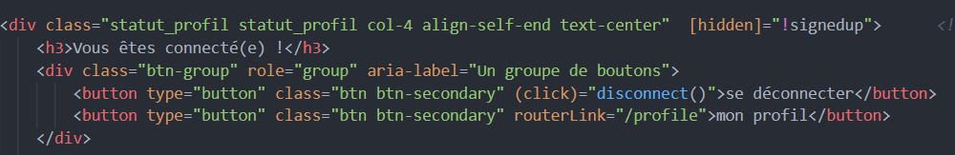
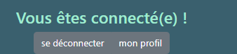
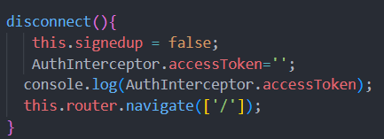

Les fonctionnalités du site
Déconnexion
app.component.html
On clic sur « se déconnecter »
app.component.ts
Affiche

Slide 16
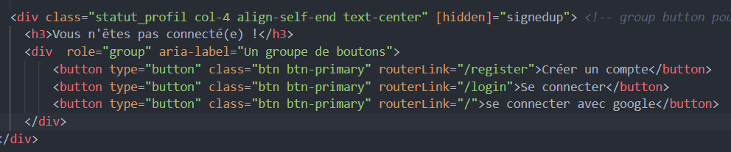
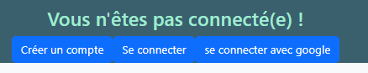
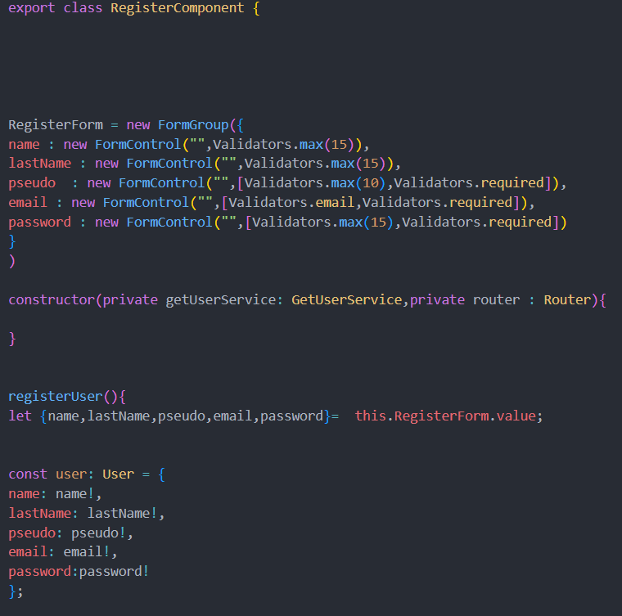
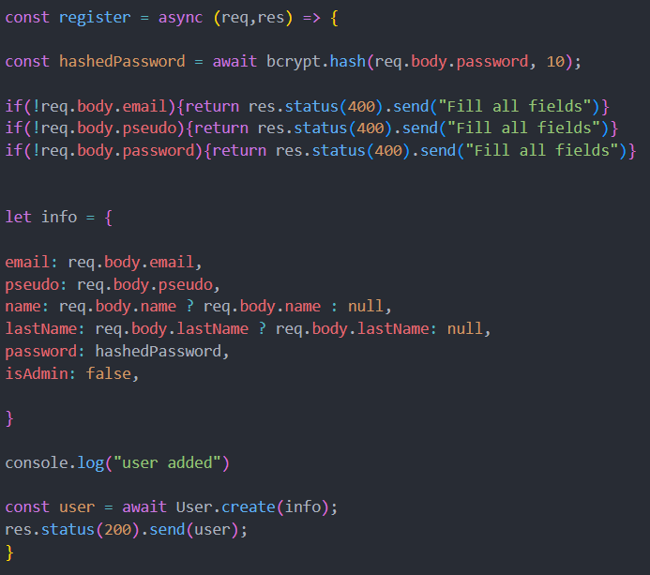
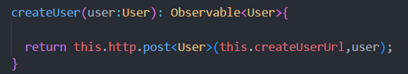
Les fonctionnalités du site
Créer un compte
app.component.html
On clic sur « créer un compte »
register.component.html
register.component.ts
API: Usercontroller.js
Get-users.service.ts

Slide 17
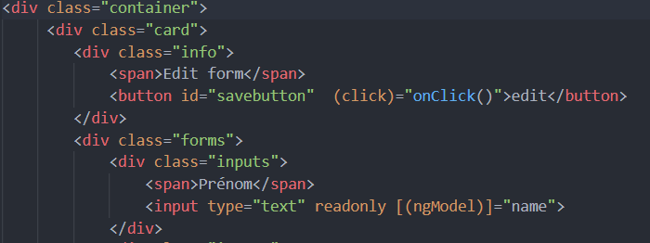
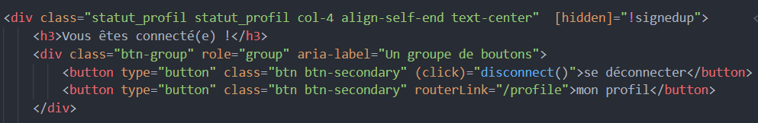
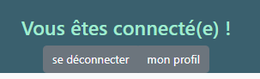
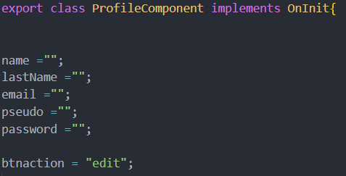
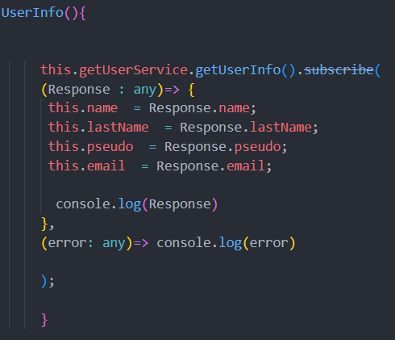
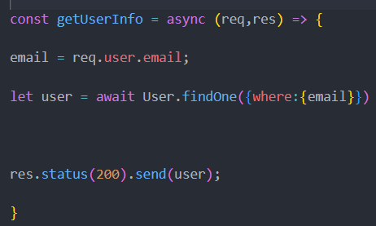
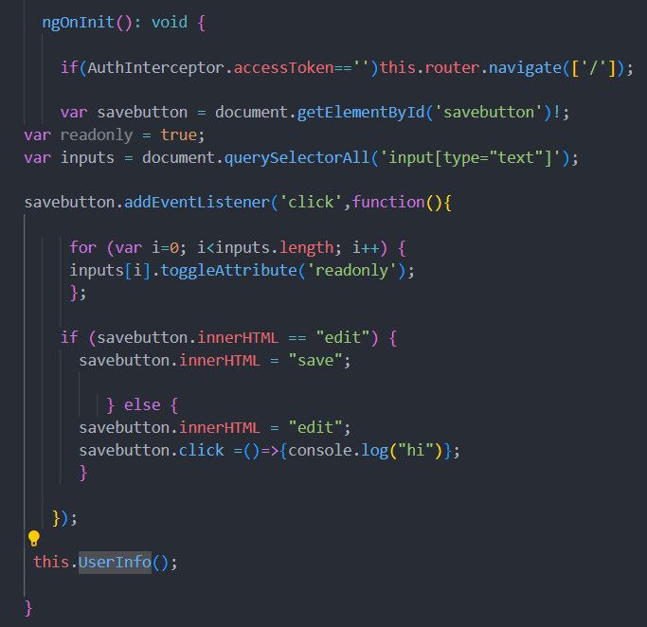
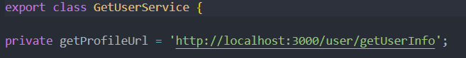
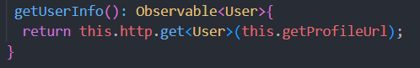
Les fonctionnalités du site
profil.component.html
Inspecter son profil
On clic sur « mon profil»
app.component.html
profil.component.ts
profil.component.ts
API: Usercontroller.js
Get-users.service.ts

Slide 18
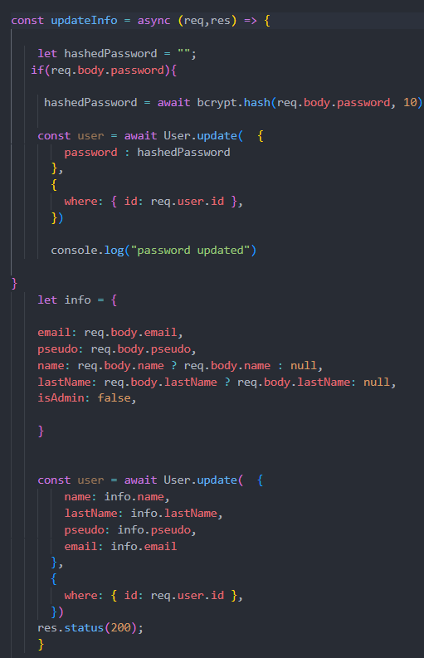
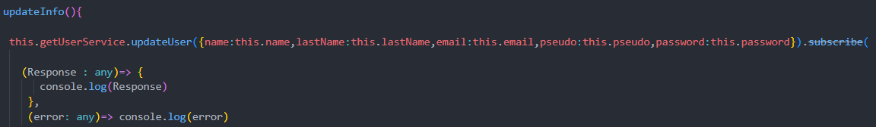
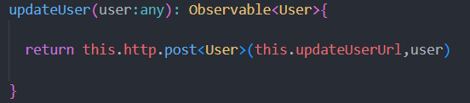
Les fonctionnalités du site
profil.component.html
Modifier son profil
On clic sur « mon profil»
app.component.html
API: Usercontroller.js
profil.component.ts
profil.component.ts
Get-users.service.ts

Slide 19

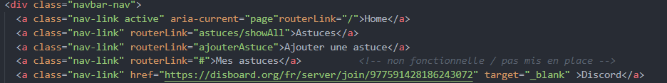
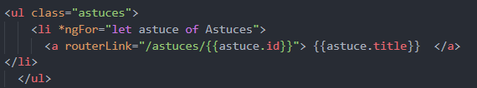
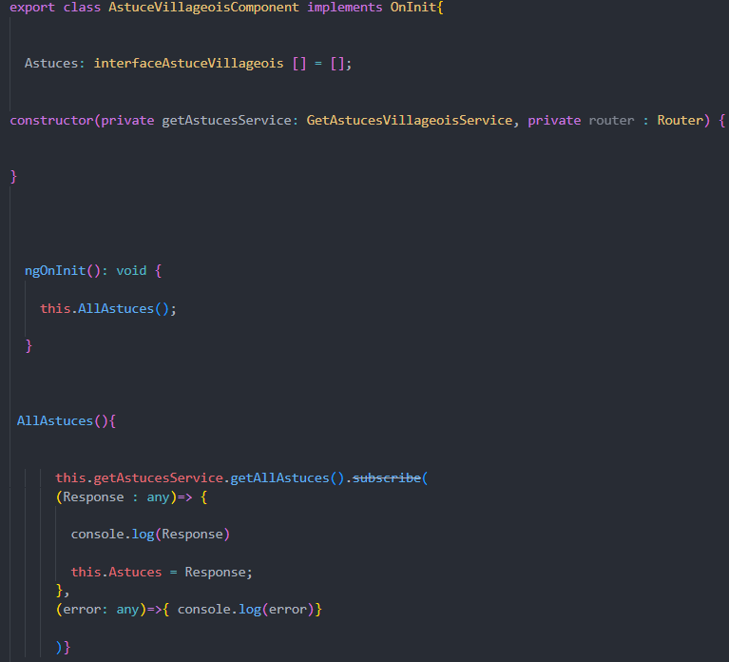
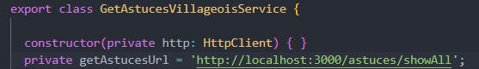
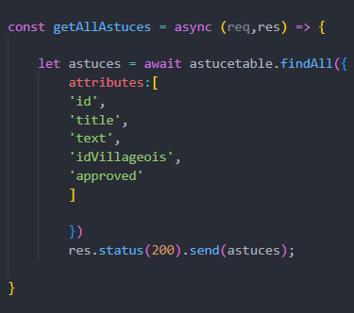
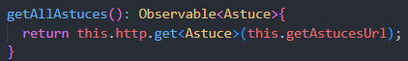
Les fonctionnalités du site
Voir la liste des astuces
On clic sur « Astuce»
app.component.html
Astuce-villageois.component.html
Astuce-villageois.component.ts
Astuce-villageois.component.ts
Get-astuce-villageois.service.ts
API: astuceVillageoisController.js

Slide 20
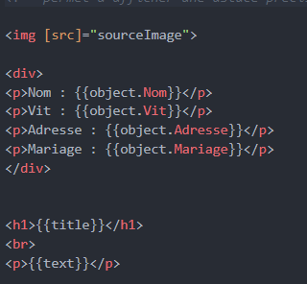
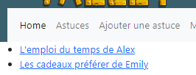
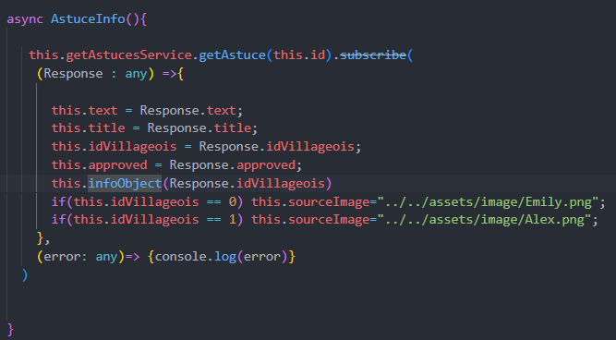
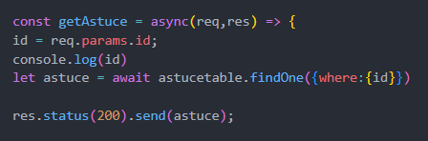
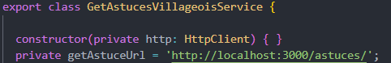
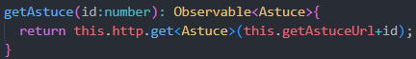
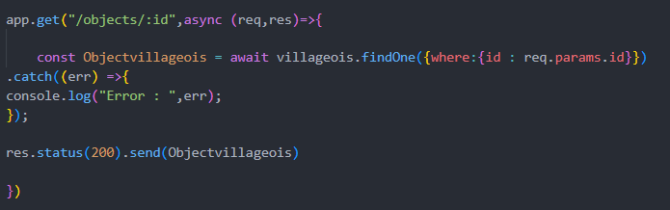



Les fonctionnalités du site
Voir une astuce de la liste d’astuce
Astuce-details.component.html
On clic sur une astuce
Astuce-villageois.component.html
Astuce-details.component.ts
API: astuceVillageoisController.js
Get-astuce-villageois.service.ts
API: server.js
Object.service.ts
Astuce-details.component.ts

Slide 21





Les fonctionnalités du site
Ajouter une astuce
On clic sur « Astuce»
Astuce-creator.component.html
app.component.html
Astuce-creator.component.ts
Get-astuce-villageois.service.ts
API: astuceVillageoisController.js

Slide 22
TEST du site

